Slide 1
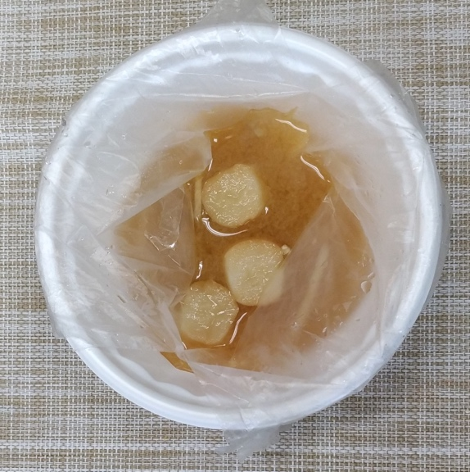
●ごぼうのみそしる
ざいりょう
☆材料（1人分）☆
・かんそうごぼう ５g
・焼きふ ３こ（２～３ｇ）
・そくせきみそ 1ふくろ
・水 １カップ（200ｍL）
や
☆作り方☆
1．材料を全てポリぶくろに入れる。
２．あらかじめ、なべに湯をわかし、平皿をしずめ、１のふくろを入れる。
３．10分間加熱する。
４．皿にもりつけ、ふくろを切り開いて完成！
ざいりょう
かねつ
かんせい

Slide 2
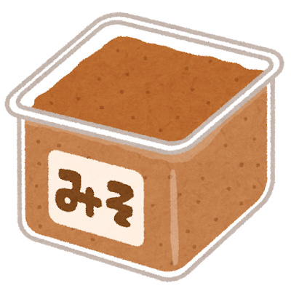
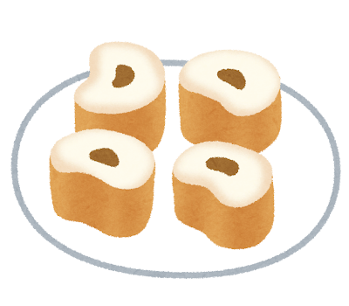
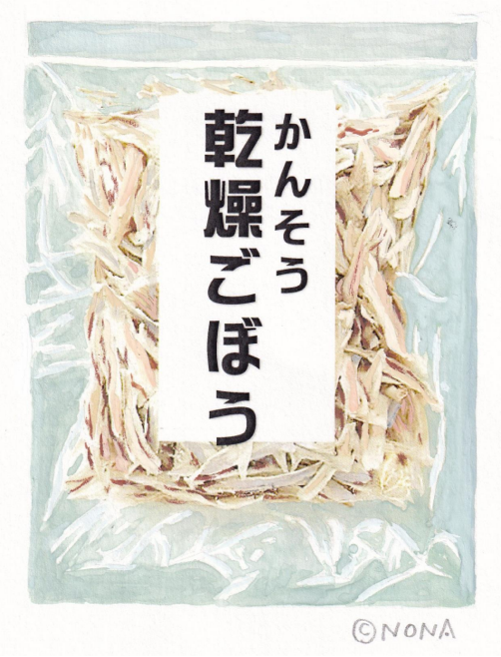
ごぼうのみそしる 3つの食品のグループ
みそ
焼きふ
かんそうごぼう

